Slide 1

Муниципальное бюджетное общеобразовательное учреждение
«Средняя общеобразовательная
школа №12»
муниципального образования города Братска
Анализ работы
«Педагогические технологии
как ресурс повышения
качества обучения и управления
в условиях культуротворческой
школы»
2014 – 2015 уч.год

Slide 2

ПОНЯТИЙНЫЙ АППАРАТ ОЭР
Цель эксперимента: сконструировать и апробировать модель КТШ, как систему принципов организации целостного учебного процесса и подходов к совместному педагогическому творчеству в коллективе учебного учреждения.
Объект исследования - образовательный процесс
Предмет исследования – модель культуротворческой школы
Разработчики:
- Проскурякова Н.И.- директор школы №12;
Феодосова Т.Н.- заместитель директора по НМР;
Долгих Е.В.- заместитель директора по УВР;
- Старосветский В.В.- педагог- психолог.
База эксперимента:
МБОУ «СОШ №12»

Slide 3
ПОНЯТИЙНЫЙ АППАРАТ ОЭР
Гипотеза эксперимента
ГИПОТЕЗА:
Качественный переход к модели КТШ произойдет если:
      Будет сформирован образ учителя культуротворческой школы
      Будет сформирован образ ученика культуротворческой школы
      Будет создано интегративное образовательное пространство
ЗАДАЧИ:
Раскрыть потенциал концепции культуротворческой школы
Разработать содержание подготовки учителя культуротворческого типа.
Сформировать уклад школы.
Разработать содержательную модель образовательного пространства.
Спроектировать критериально-уровневой комплекс выявления эффективности культуротворческого интегративного образования.

Slide 4
ИЗМЕНЕНИЯ В ОБРАЗОВАТЕЛЬНОЙ СИТУАЦИИ
ФГОС НОО с 2010 г.
Муниципальная пилотная площадка по введению ФГОС ООО с 2013 г.
Федеральная ииновационная площадка «Преемственность в образовании» с 2011 г.
Муниципальная инновационная площадка по реализации краеведческого компанента с 2011 г.
Ассоциированная школа ЮНЕСКО с 2012 г.

Slide 5


Интегративное образовательное пространство
ФИП «Преемственность в образовании»
Часть, формируемая участниками ОД
Внутрифирменная система повышения квалификации
Внеурочная деятельность и дополнительное образование
Человек
Культура
Творчество
Общество
МП опережающего введения ФГОС ООО
МПИП по реализации краеведческого компонента
Сетевое взаимодействие, сотрудничество с ОО
Проект АШ ЮНЕСКО

Slide 6



ЧАСТЬ, ФОРМИРУЕМАЯ УЧАСТНИКАМИ ОБРАЗОВАТЕЛЬНОЙ ДЕЯТЕЛЬНОСТИ
Биология, география, история
Обществознание, МХК
по 21%
по 15%
География, музыка, история и др.
Литература, технология, изо
«Сохраняя наследие»
33 программы
«Успешно коммуницируем»
27 программ
по 2%
по 9%
по 25%
по 3%
Физика, химия, математика
Русский язык, иностранный язык

Slide 7
Блок «Сохраняя наследие»
класс | Культурная ойкумена | Содержательный компонент/спецкурс, модуль | Учебное время | Ситуативный компонент
5 класс | Малая Родина - Братск | Ангарида Красная книга Братского района Братск из века в век Экология городского масштаба Братск литературный Смотрю на мир глазами художника Занимательная математика | 17 17 34 17 17 34 17 | В рамках метапредметной темы культуротворческих Ассамблей
6 класс | Сибирь | Красная книга Иркутской области Мифы народов Сибири Сказки народов Восточной Сибири Лоскутная пластика – цветы из ткани | 17 17 17 17
7 класс | Сибирь | Диалог культур. Сибирь. История земли Иркутской. Путешествие в историю русского быта Основы экологии региона Байкал – жемчужина Сибири | 17 34 10 17 34
8 класс | Россия | Диалог культур. Россия Нематериальная культура России Декоративно – прикладное искусство У каждого свой город Всемирное наследие ЮНЕСКО. Россия | 17 34 17 34 17
9 класс | Мировая культура | Диалог культур. Мир. Химия. История. Искусство. Художественная культура народов мира Дизайн – технологии Изучаем природу Земли Музеи мира Всемирное наследие ЮНЕСКО | 17 34 34 17 17 17

Slide 8
БЛОК «УСПЕШНО КОММУНИЦИРУЕМ»
Класс | Культурная ойкумена | Содержательный компонент /спецкурс, модуль | Учебное время | Ситуативный компонент
6 класс | Сибирь | Речевой этикет Особенности экологического туризма География туризма. Байкал | 34 17 34 | В рамках метапредметной темы культуротворческих Ассамблей
7 класс | Сибирь | Практическая фразеология Коммуникативный аспект культуры речи География туризма. Сибирь. Культура общения | 17 17 34 34
8 класс | Россия | Изучай и празднуй Семейно – бытовые обряды и традиции на Руси Жанры журналистики Дружбоведение российских народов | 17 17 34 34
9 класс | Мировая культура | Профессия – турист Введение в социологию Битломания Дружбоведение народов мира Устойчивое развитие Образование для всех | 17 17 17 34 34 34

Slide 9

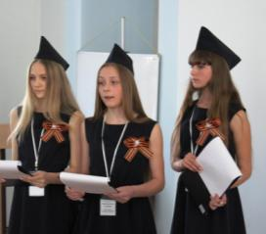


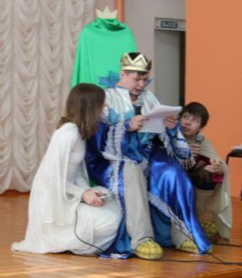
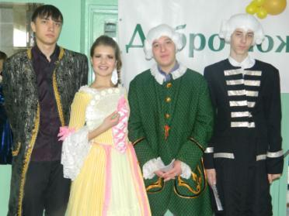

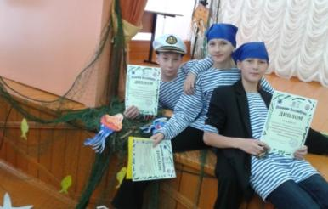
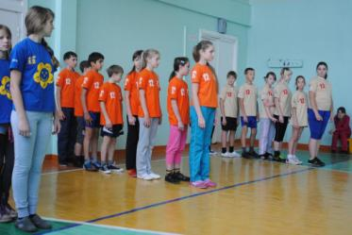

ЕЖЕГОДНЫЕ АССАМБЛЕИ
Ломоносовская Ассамблея, весна 2012 г.
«И дым Отечества нам сладок
и приятен», осень 2012 г.
«Живая вода», весна2013 г.
«ЭКОЛАЙФ», осень 2013 г.
СПОРТ. МИР. РОССИЯ весна 2014 г.
«Культура - поклонение свету», осень 2014 г.
«Дарите людям свет», весна 2015 г.

Slide 10
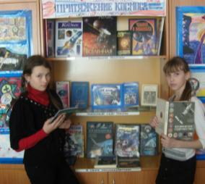
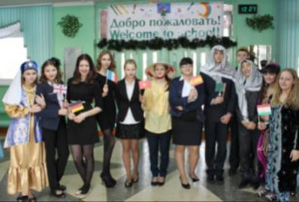
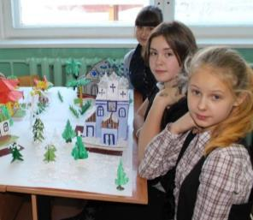
ТРАДИЦИИ ШКОЛЫ
X День науки
VII краеведческая конференция
«Россия прирастет Сибирью»
XII конкурс юных экскурсоводов
«V конкурс талантов «Гремми.ру
X фестиваль достижений «Великолепная дюжина»
X фестиваль достижений «Жемчужное ожерелье»

Slide 11
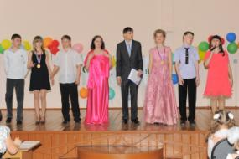
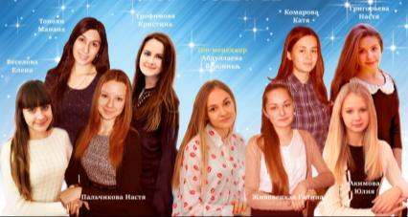
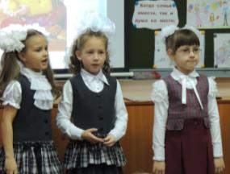
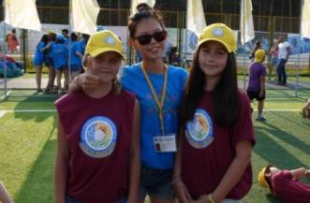
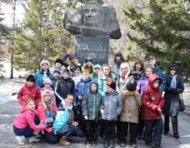
ВОСПИТАНИЕ КУЛЬТУРЫ ВЫБОРА
Социальные пробы
Деятельность в ДШО и совете
менеджеров
День предмета
Экскурсии

Slide 12
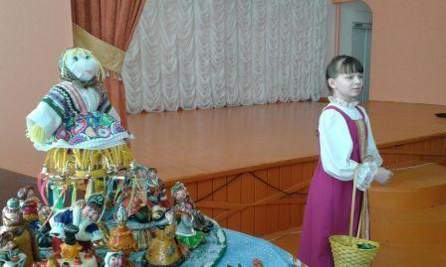
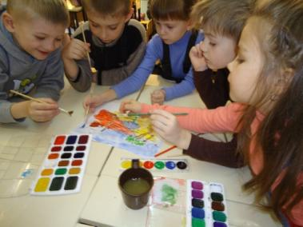
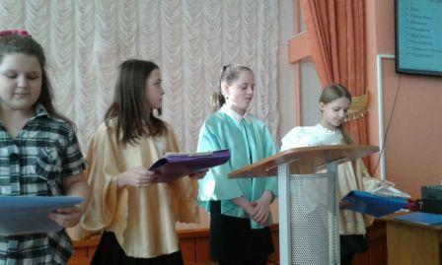
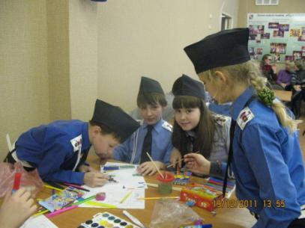
ПРОЕКТНАЯ ДЕЯТЕЛЬНОСТЬ
В ШКОЛЕ
«Волшебные превращения на уроках изо»
«Математический web-mix»
Новогодний подарок. Спектакль «12 месяцев»
«Добро пожаловать в наш город»
«Мы бережно спасем и сохраним»

Slide 13
ИНТЕГРАЦИЯ УРОЧНОЙ И
ВНЕУРОЧНОЙ ДЕЯТЕЛЬНОСТИ

Slide 14
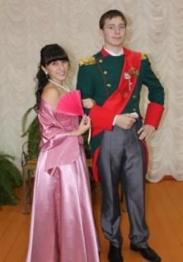
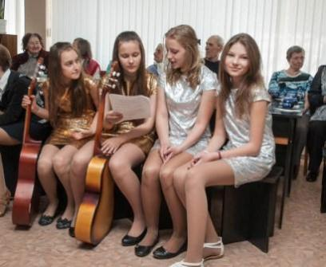
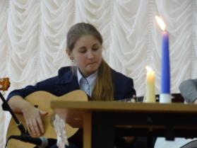
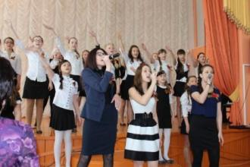
ДОПОЛНИТЕЛЬНОЕ ОБРАЗОВАНИЕ
Художественно-эстетическое направление
Обучение игре на гитаре
струнный ансамбль «Виела»
Детский театр
Журналистика
в школе
Вокальный ансамбль
«Вдохновение»

Slide 15
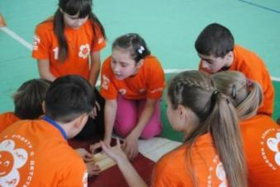
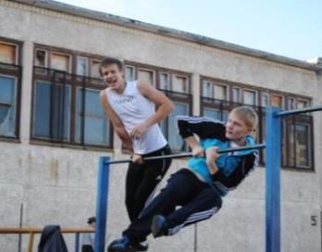
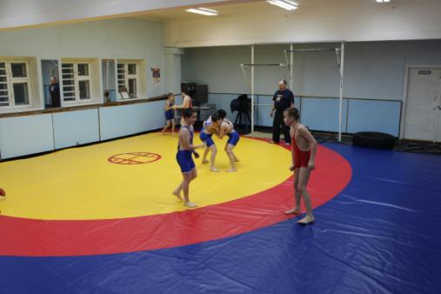
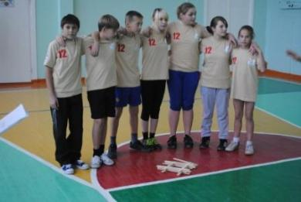
физкультурно-оздоровительное направление
баскетбол
волейбол
плавание
греко-римская
борьба
тайский
бокс

Slide 16
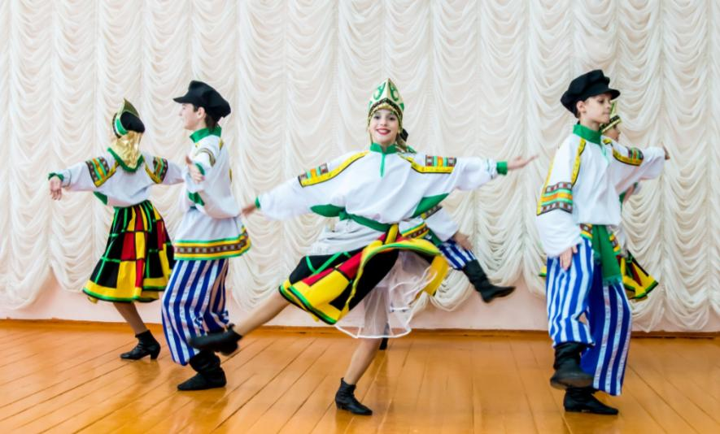
НАРОДНЫЙ ТАНЦЕВАЛЬНЫЙ
АНСАМБЛЬ «АЛЬКОР»

Slide 17
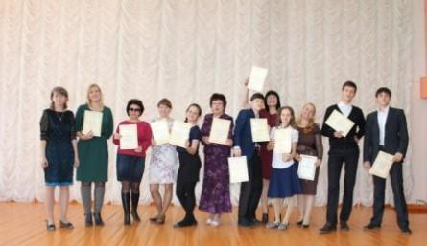
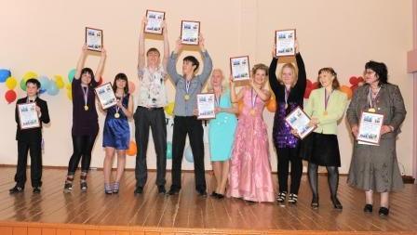
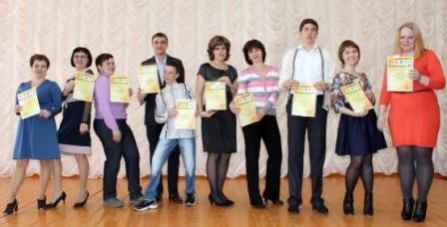
ФЕСТИВАЛЬ«ВЕЛИКОЛЕПНАЯ ДЮЖИНА» –
ЭТО ПРЕСТИЖНО
2015 год
Будь смелей, поделись
своим талантом,
Верь в себя. Признание
придет к тебе
Из жемчужины ты
станешь бриллиантом!
(из гимна школы)
2012 год
2013 год
2014год

Slide 18
ПСИХОЛОГО - ПЕДАГОГИЧЕСКОЕ
СОПРОВОЖДЕНИЕ ОБУЧАЮЩИХСЯ
Способности обучающихся 10 класса
МЕТОДИКИ:
«Мои способности»
«Самостоятельность мышления»
(Ясюков, Иматов)
«Дивергентность мышления»
Тест Торенса

Slide 19
МОНИТОРИНГ ДИНАМИКИ АКТИВНОСТИ
ОБУЧАЮЩИХСЯ 1- 4 классов

Slide 20
МОНИТОРИНГ УРОВНЯ АКТИВНОСТИ
ОБУЧАЮЩИХСЯ 1-4 классов

Slide 21
МОНИТОРИНГ ДИНАМИКИ АКТИВНОСТИ
ОБУЧАЮЩИХСЯ 5 – 11 классов

Slide 22
МОНИТОРИНГ УРОВНЯ АКТИВНОСТИ
ОБУЧАЮЩИХСЯ 5 – 11 классов

Slide 23
ВЫВОДЫ ПО МОНИТОРИНГУ
Повысилась активность у 13% уч-ся 2-4, 6-11 классов (84 чел.)
643 уч-ся имеют высокий и средний уровень активности (84%)
171 уч-ся (22%) имеют перспективный уровень активности

Slide 24
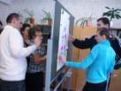
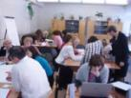
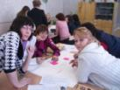
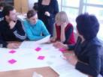
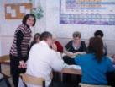
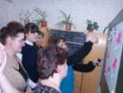
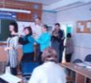
СТРУКТУРА УПРАВЛЕНИЯ ОЭР
Научно-методический
совет
ШМС учителей естественно-математического цикла
ШМС учителей
социального цикла
ШМС учителей гуманитарного цикла
ШМС учителей
начальных классов
Творческая группа
«Класс – студия»
ВРЕМЕННЫЕ ТВОРЧЕСКИЕ ГРУППЫ

Slide 25
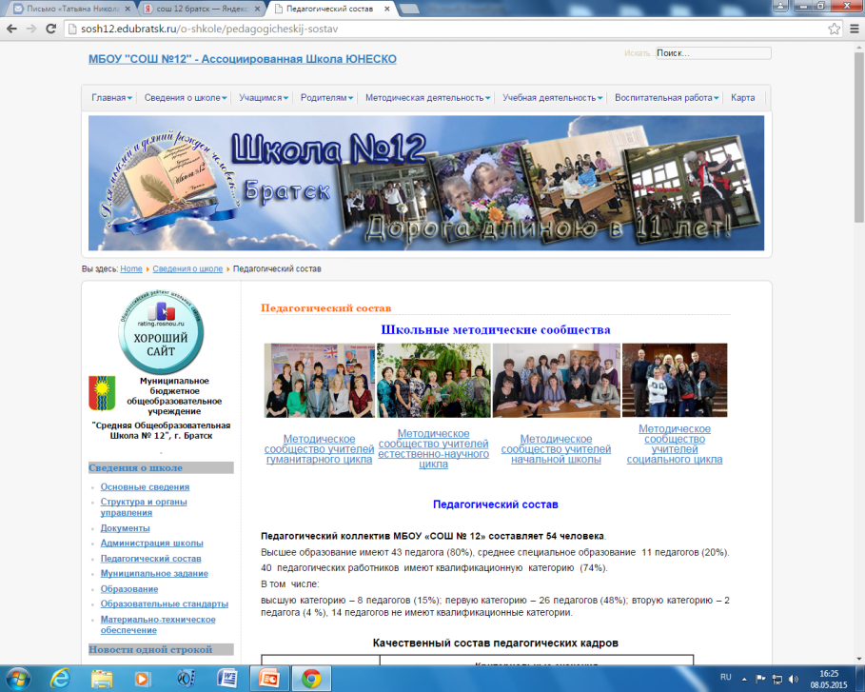
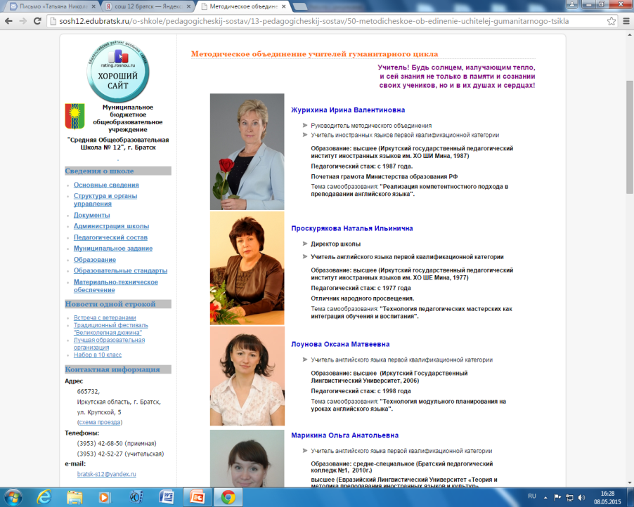
ШКОЛЬНЫЕ МЕТОДИЧЕСКИЕ СООБЩЕСТВА

Slide 26
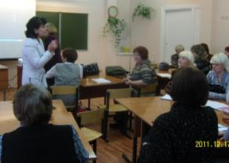
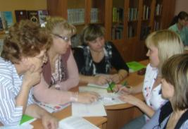
СИСТЕМА ВНУТРИФИРМЕННОГО
ПОВЫШЕНИЯ КВАЛИФИКАЦИИ
СЕМИНАРЫ ПРИГЛАШЕННЫХ
СПЕЦИАЛИСТОВ – 80%
ТЕХНОЛОГИЯ АМО – 87%
АРТПЕДАГОГИКА – 50%
ТЕХНОЛОГИЯ GOOGLE – 37%
СОВРЕМЕННЫЕ ПОДХОДЫ
К ВОСПИТАНИЮ– 70%
МЕТОДИЧЕСКИЕ СЕМИНАРЫ– 100%

Slide 27
КАДРОВЫЕ РЕСУРСЫ
Участники эксперимента
Публикации
18%
94%
100%
Тематическое ПК
Уроки - события
Начало эксперимента
Завершение эксперимента
10%
87%
100%
Тематическое ПК
13%
Публикации
Участники эксперимента
100% обеспеченность

Slide 28
МЕТОДИЧЕСКАЯ АКТИВНОСТЬ
          14 членов жюри конкурсов
          3 адаптированные программы
        43 интернет – публикации
      41 публикация в сборниках
    14 участников профессиональных конкурсов
  11 победителей профессиональных конкурсов
  15 выступлений на конференциях, семинарах
6 мероприятий городского уровня
169 слушателей вебинаров

Slide 29
РЕЗУЛЬТАТИВНОСТЬ
Ассоциация культуротворческих школ России
Дипломант Международного конкурса
«Красивая школа» в номинации
«Инновационный потенциал содержания,
методов и форм образования» – под эгидой ЮНЕСКО
Победитель городского конкурса в рамках форума
«Образование Братска - 2013»
«Лучшее образовательное учреждение»
Победитель областного конкурса в рамках форума «Образование Приангарья – 2015»
«Лучшее городское общеобразовательное учреждение»
Член Проекта Ассоциированных школ ЮНЕСКО

Slide 30
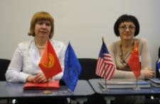
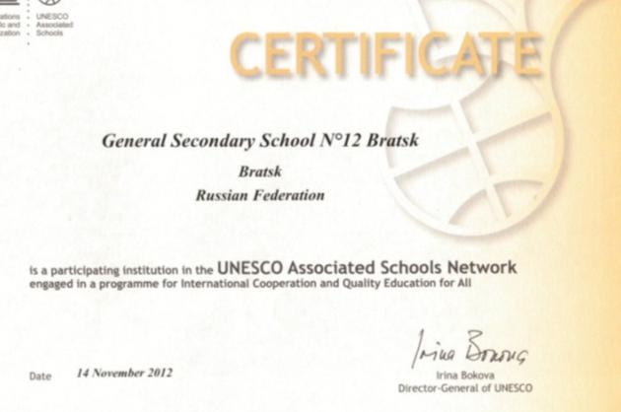

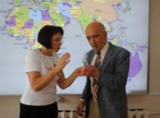
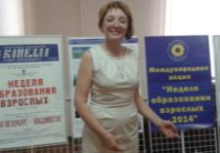
АССОЦИИРОВАННАЯ ШКОЛА
ЮНЕСКО

Slide 31

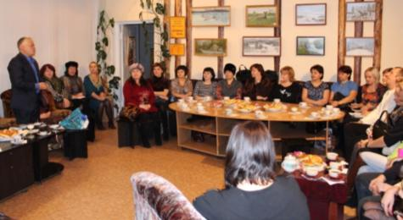
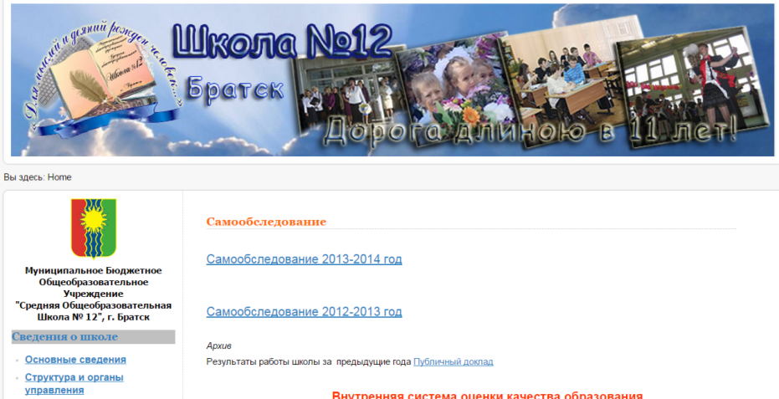
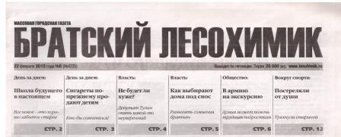
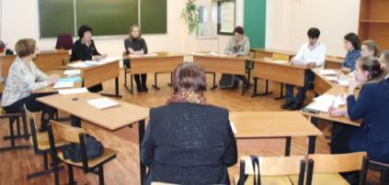
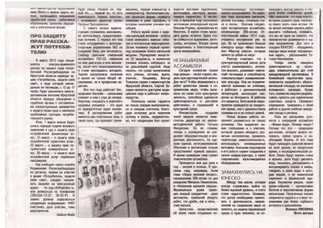
ОБЩЕСТВЕННАЯ ЭКСПЕРТИЗА

Slide 32
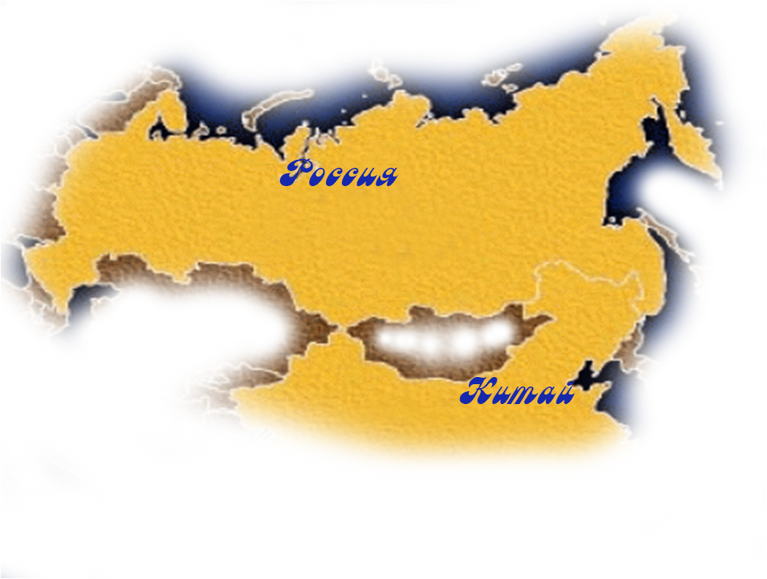
География представления опыта
ГЕОГРАФИЯ ПРЕДСТАВЛЕНИЯ
ОПЫТА
Санкт-Петербург
Якутск
Москва
Казань
МБОУ «СОШ №12»
Самара
Братск
Астрахань
Новосибирск
Барнаул
Иркутск
Харбин
Образование
без границ!

Slide 33

ВСТРЕЧА С ВАЛИЦКОЙ АЛИСОЙ ПЕТРОВНОЙ

Slide 34



ВЗАИМОДЕЙСТВИЕ С ОБЩЕСТВЕННЫМИ ОРГАНИЗАЦИЯМИ
Выставки художников и мастеров прикладного творчества города
Встречи с членами общества инвалидов
Заседания городского фотоклуба «Кофр»
Гостиные для ветеранов войны и труда
Тревел-встречи
Изостудия «Акварелька» – школа искусств №3

Slide 35






ВЗАИМОДЕЙСТВИЕ С ОБЩЕСТВЕННЫМИ ОРГАНИЗАЦИЯМИ
Творческое объединение художников города «Колорит»
Городское общество инвалидов
Совет ветеранов 23 микрорайона города Братска
Общественное объединение «Тревел – встречи»
Иркутское региональное отделение Международной Лиги Защиты Культуры

Slide 36

Точки роста педагогического мастерства
профессионал
Внутрифирменная система ПК
организатор
Свобода выбор форм и видов деятельности с учащимися в период проведения Ассамблей
методист
Широкая возможность представления педагогического опыта на международном уровне
Изменение структуры ШМС
Проектная деятельность
Возможность публикации опыта
Наличие базовых документов
Артпедагогика
* АМО
*Класс – студия
*Блочные программы
*Урок - событие
*конкурс «Инициатива»
*Якутск, Астрахань, Санкт- Петербург
*Педчтения «Я помогу тебе построить мир»

Slide 37
ПСИХОЛОГО - ПЕДАГОГИЧЕСКОЕ
СОПРОВОЖДЕНИЕ УЧИТЕЛЕЙ
высокий
средний
низкий

Slide 38


МЕТОДИЧЕСКИЕ ПРОДУКТЫ
Успешно коммуницируем
Материалы Ассамблей
Сценарии
классных часов
Класс - студия
Сохраняя наследие
ПРОГРАММЫ
СБОРНИКИ
Исследовательские работы
Культура. Творчество. Общество.
Я помогу построить тебе мир
  Диагностика эффективности ВД
Положения
Интерактивные продукты

Slide 39

ИНТЕРАКТИВНЫЕ МЕТОДИЧЕСКИЕ ПОСОБИЯ

Slide 40





ИНТЕРАКТИВНЫЕ МЕТОДИЧЕСКИЕ ПОСОБИЯ
https://www.google.com/maps/d/edit?mid=zmgNXxZPH5bs.kKLUOv3nd9QQ

Slide 41









ИНТЕРАКТИВНЫЕ МЕТОДИЧЕСКИЕ ПОСОБИЯ

Slide 42





Спасибо
за внимание!

